Slide 1
Finsko a finský vzdělávací systém 15. - 18.11.2021
Škola - Kauriala Lukio, město Haamenlina
Mgr. Dita Schwarzová
Tento výstup byl hrazen z OPP – pól růstu ČR
projekt č.: CZ.07.4.68/0.0/0.0/18_066/0001475

Slide 2
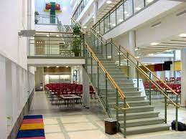
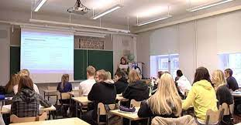
Kauriala Upper Secondary School

Slide 3
Schéma Finského vzdělávacího systému
U žáků s OMJ je kladen důraz na jazykovou a společenskou vybavenost.
Existují buď roční nebo tříleté vzdělávací programy na zvládnutí jazyka a finské kultury.

Slide 4
Finský vzdělávací systém
Žáci s OMV nemají rozdíly, oproti finským žákům, v organizaci školního roku.

Slide 5
Školní rok ve Finsku

Slide 6
PROJEKTY
Mezinárodní projekty jsou nabízeny všem žákům bez rozdílu původu a občanství.

Slide 7
Děkuji za pozornost!
Tento výstup byl hrazen z OPP – pól růstu ČR
projekt č.: CZ.07.4.68/0.0/0.0/18_066/0001475

